Slide 1
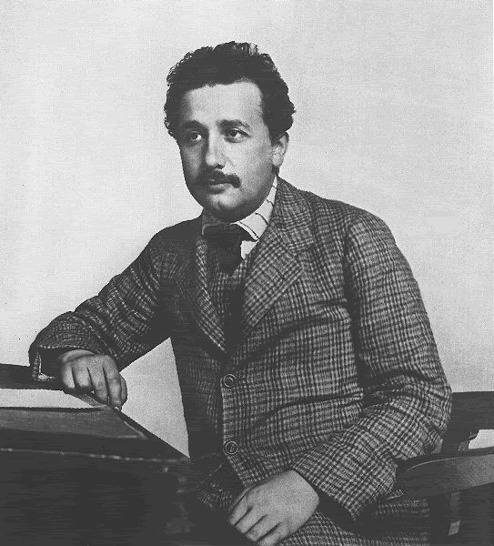
Einstein sa contribution à la Science
Cours SAF 2017: Par Jacques Fric

Slide 2
Biographie
Albert Einstein (14 Mars, 1879 - 18 Avril, 1955) est le physicien théoricien considéré comme le plus grand savant du 20ème siècle.
Il est l’auteur de la théorie de la relativité générale et restreinte et a également fait d'importantes contributions au développement de la mécanique quantique, la mécanique statistique, et de la cosmologie. Il a reçu le prix Nobel de physique en 1921 pour son explication de l'effet photoélectrique et "pour ses services à la physique théorique".
Notons qu’il n’a pas reçu ce prix, ni pour la relativité restreinte, celle-ci donnant lieu à polémique quant à sa paternité (Einstein, Lorentz, Poincaré), ni pour la relativité générale qui était loin d’être comprise et admise par la communauté scientifique à l’époque.

Slide 3
1907: L’idée la plus heureuse de ma vie
Dans cet article de synthèse sur la relativité restreinte, au chapitre 5 intitulé « Principe de relativité et gravitation », il traite pour la première fois de la gravitation.
En fait, il va traiter de la relativité en incluant les référentiels uniformément accélérés, invoquant sans le nommer le principe d’équivalence, en effet il déclare:
« …. Nous allons faire l’hypothèse de la complète équivalence physique entre un champ de gravitation et l’accélération correspondante du système de référence….. La valeur heuristique de cette hypothèse réside en ce qu’elle permet de remplacer un champ de gravitation uniforme par un système de référence uniformément accéléré, plus accessible au traitement théorique ».
Il va traiter dans cette hypothèse de l’influence de la gravitation sur l’espace-temps et de façon plus concrète sur les horloges et les ondes électromagnétiques, mais les résultats obtenus ne seront pas conformes à l’expérience.

Slide 4
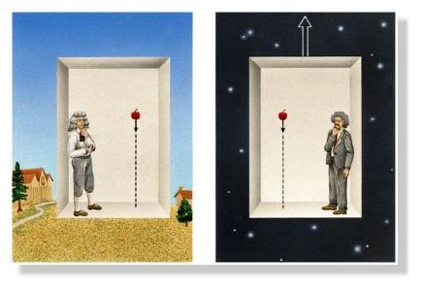
Le principe d’équivalence
Dans une fusée sans hublot, on ne peut pas savoir, par des expériences locales de physique, si la pomme tombe sous l’effet de l’attraction gravitationnelle d’une masse (figure de gauche) ou si c’est l’effet d’une accélération constante de même ampleur (figure de droite).

Slide 5
1911: « De l’influence de la pesanteur sur la propagation de la lumière »
Il s’interroge sur la nature physique du champ de gravitation sur la base de la mise en œuvre du principe d’équivalence de Galilée et va conformément à cette hypothèse calculer la déviation de la lumière par le Soleil.
Le résultat va être la moitié de ce que l’expérience montrera et que la théorie de la relativité générale prédira.
Cela montre que cette approche heuristique n’est pas formellement correcte même pour des champs statiques et très faibles. Einstein commence à douter de la méthode mais malgré cela en 1912 il va développer une autre théorie où le champ scalaire issu de cette méthode joue le rôle d’un potentiel sur le modèle de l’équation de Poisson. Mais découvrant que ceci viole le principe de l’action et de la réaction il va rectifier ses équations pour y remédier, ce qui rend son équation non linéaire.

Slide 6
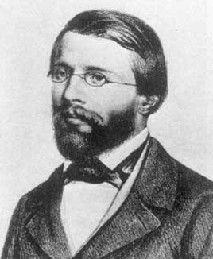
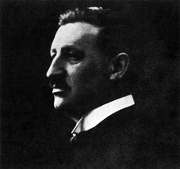
1913- Einstein-Grossmann: L’Entwurf
Einstein doute de plus en plus que la voie qu’il suit est la bonne. Il discute avec son ami Marcel Grossmann (à gauche), qui l’avait déjà aidé sur des problèmes mathématiques (calcul tensoriel) de la possibilité de résoudre son problème à l’aide de la « théorie de Riemann, (à droite) », autrement dit en utilisant le concept d’invariance d’un élément de courbe dans un espace non euclidien.

Slide 7
1913- Einstein-Grossmann: L’Entwurf
Comment lui est venue cette idée qui n’apparait pas avant l’article de 1913 co-écrit avec Grossmann (l’Entwurf). Einstein dira plus tard (Glasgow 1933) qu’il lui est apparu que c’était la notion de géodésique qui était fondamentale, ce qui conduit à une approche géométrique, et que la droite inertielle (géodésique) en géométrie euclidienne de la relativité restreinte devait trouver son équivalent courbe en géométrie Riemannienne.
Ceci va le conduire à introduire le tenseur métrique (ds²), qui caractérise la géométrie, comme élément fondamental de sa théorie!
Mais, peu sûr de lui, il va restreindre la covariance aux seules transformations linéaires ce qui est une restriction pénalisante.
Il va d’ailleurs hésiter longuement, il ne lèvera cette restriction que lorsqu’il réalisera pleinement que les coordonnées n’ont aucun caractère physique, ce qui lui ouvrira la voie à une généralisation de sa théorie.
.

Slide 8
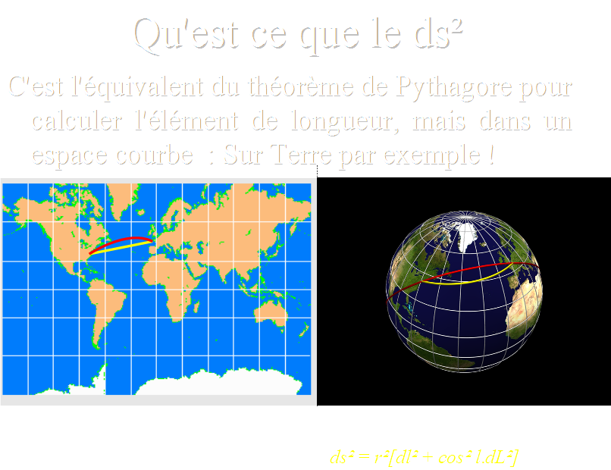

Slide 9
La covariance générale (1915)
En effet, début 1915, le travail d’Einstein n’est pas encore abouti car un certain nombre de problèmes ne sont pas encore résolus.
La compatibilité requise avec la mécanique newtonienne en champ faible et stationnaire n’est pas évidente à établir. Einstein se rend compte qu’il a mal posé épistémologiquement le problème car ce ne sont pas les équations du champ (équation d’Einstein) qui convergent au premier ordre mais celles du mouvement. Ces équations du mouvement sont relatives à représentation géométrique donc sont implicitement inclues dans celles du champ!
Le problème du caractère non physique des coordonnées n’est pas encore très clair.
Il va comprendre, fin 1915, que la difficulté est d’ordre conceptuel (les coordonnées n’ont aucun caractère physique) et que c’est la valeur très élevée de la vitesse de la lumière, qui permet de simplifier les équations d’Einstein pour les rendre compatibles avec celles de Newton dans ce cas.

Slide 10
La covariance générale (1915)
Cette difficulté de convergence en champ faible et statique (ou lentement variable) est un problème qui a été bien analysé par G. Bachelard dans le « Nouvel esprit scientifique ».
Dans son analyse du caractère de la connaissance il déclare:
« La véritable pensée scientifique est métaphysiquement inductive : Elle lit le complexe dans le simple, elle dit la loi à propos du fait, la règle à propos de l’exemple. »
Et à propos de la relation entre mécanique classique et relativité, il ajoute:
« Le passage de la mécanique newtonienne à la mécanique relativiste montre qu’on a suivi une induction transcendante et non pas amplifiante car rien dans la mécanique classique ne préfigurait la mécanique relativiste, et la convergence en résultat pour les approximations en champ faible, statique n’est possible qu’au prix de mutilations et d’abandon de la physique relativiste. »

Slide 11
En novembre 1915, Einstein hésite encore sur le problème de covariance générale, il publie quatre versions de ses équations. Einstein a élaboré ses équations en cherchant une généralisation « relativiste » de l’équation « classique » de Poisson.
A partir de sa conception géométrique de l’espace temps (la matière génère une courbure de l’espace temps), son équation se devait de comporter d’un côté une entité géométrique G_{μν} (caractérisant une courbure) représentée par un tenseur (le tenseur d'Einstein) et de l’autre une entité physique (caractérisant la distribution de matière énergie) également représentée par un tenseur, qui comme il l’avait montré en relativité restreinte est caractérisé par le tenseur énergie impulsion T _{μν} à flux conservatif (divergence covariante nulle).
Ceci s’écrit: G _{μν} = K.T_{μν} avec T _{μν; µ} =0
Partant du principe qu’en physique, les équations différentielles ne vont pas au-delà du second ordre, il a cherché un tenseur « géométrique » dérivé du tenseur de Riemann qui caractérise la courbure possédant cette propriété qui pouvait être égalé (via une constante dimensionnée K) au tenseur énergie impulsion.

Slide 12
Le choix est restreint. Le tenseur de Ricci aurait pu faire l’affaire s’il avait satisfaisait à la condition de divergence nulle. Comme ce n'est pas le cas, Einstein est donc amené à construire un tenseur à partir du tenseur de Ricci R_{μν} et de sa contraction R = g^{μν} R_{μν} (le scalaire de Ricci) qui y satisfait.
C’est le tenseur d’Einstein G_{μν} qui a une divergence covariante nulle comme on peut le vérifier.
Avec nos conventions ceci s'écrit: G_{μν} = R _{μν} – ½ g_{μν} R , G_{μν ; µ}= 0
Ajoutons une condition aux limites : Dans un espace vide de matière ou du moins très loin des sources de matière on doit converger asymptotiquement vers la relativité restreinte.
La forme générale de son équation étant établie, il restera à valoriser la constante dimensionnée par convergence à la limite « Newtonienne » avec la théorie classique de la gravitation.

Slide 13
Fort de ce résultat, à peu de temps d’intervalle, dans ses équations publiées novembre 1915, la première version est restrictive, avec la condition g = -1
La dernière correspond a à la covariance générale, mais comme il n’est pas très sûr de lui, il recommande de respecter si possible la condition g = -1.
A cette même époque et quelques jours avant qu’Einstein publie ses propres travaux, D. Hilbert en utilisant un principe différent (principe variationnel, utilisant l'action d’Hilbert ) propose une équation, solution de la théorie élaborée par Einstein.
Cela a donné lieu à une petite querelle en paternité de la relativité générale qui s’est rapidement éteinte, Hilbert reconnaissant finalement la paternité d’Einstein.
Finalement, Einstein publie une synthèse très argumentée et complète de sa théorie en 1916.

Slide 14
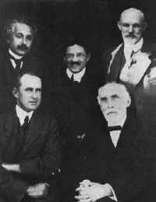
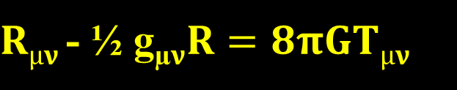
La relativité générale
$Rµν$- ½ g_{µ}$νR=8πGTµν$
En Novembre 1915, Einstein, à 36 ans, dans une série de conférences à l'Académie des sciences de Prusse, décrit sa théorie de la relativité générale. Dans la dernière conférence il introduit une équation qui remplace celle de la loi de la gravitation de Newton.
Cette théorie s’appuie sur le principe d’équivalence et étend le principe de relativité à tous les observateurs sur le constat qu’ils observent tous le même phénomène (principe de relativité générale appelé aussi covariance qui se révèle une propriété structurelle d’une portée générale).
En relativité générale, la gravité n'est plus une force mais est une conséquence de la courbure de l'espace-temps par la matière et l’énergie qui « en retour » est soumise à cette courbure.

Slide 15
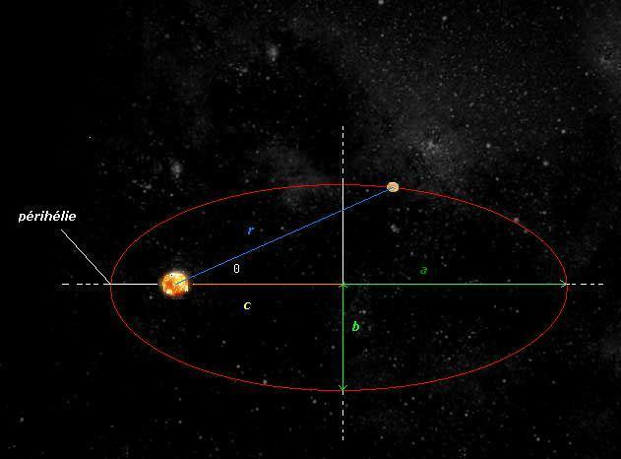
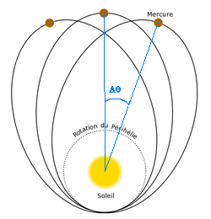
L’avance du périhélie de Mercure confirmée
Le 18 novembre 1915, les premiers calculs (approchés, en champ faible) que fait Einstein avec la théorie qu’il a construit, confirment avec une excellente précision l’avance du périhélie de la planète Mercure, que la théorie de Newton était incapable d’expliquer.
Cette confirmation le comble de joie et il en est le premier surpris de la précision obtenue.
Prédiction de l’orbite de Mercure en mécanique newtonienne
Prédiction de l’orbite de Mercure en mécanique relativiste

Slide 16
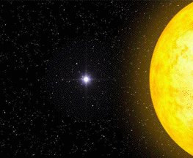
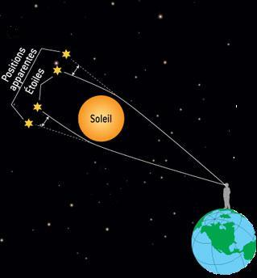
La prédiction de déviation de la lumière
Déplacement apparent de l'étoile lorsque le Soleil passe dans la "ligne de mire". L'étoile semble s'être déplacée vers la gauche

Slide 17
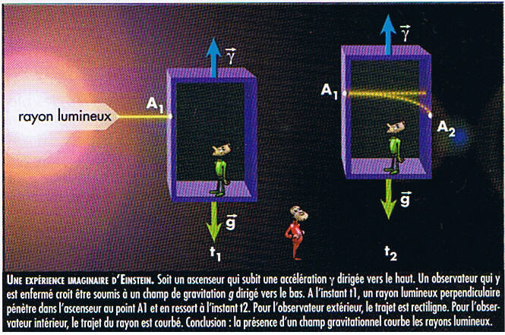
La prédiction de déviation de la lumière
Pour la déviation des rayons lumineux par le Soleil il faudra attendre que la mission dirigée par A. Eddington la constate (avec une bonne dose d’optimisme compte tenu des clichés peu convaincants liés à des conditions météorologiques médiocres) à l’éclipse de Sobral en 1919.

Slide 18
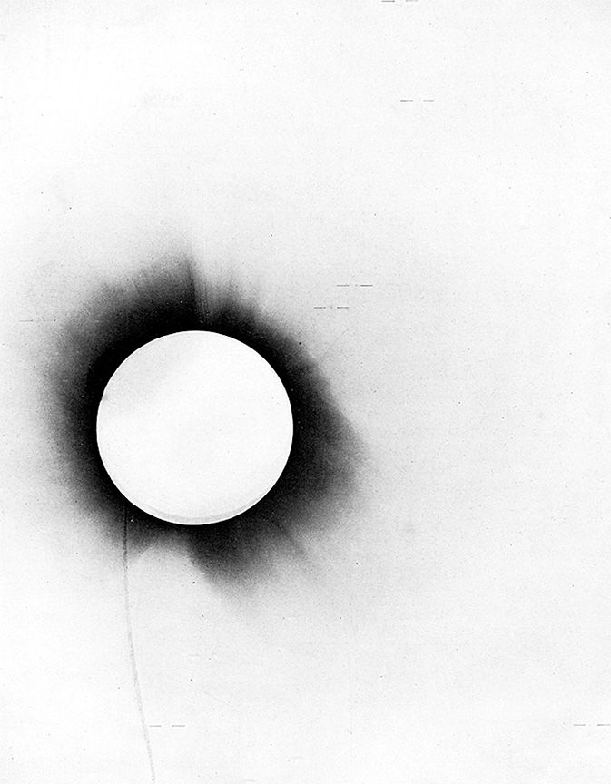
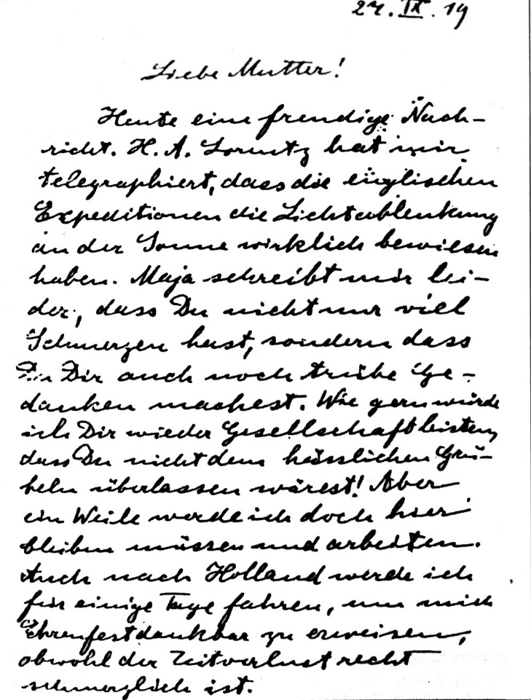
La déviation de la lumière par le Soleil
Lettre de Einstein à sa mère lui annonçant la confirmation de la relativité générale pour la déviation de la lumière par le Soleil suite aux observations lors de l’éclipse de Sobral par Eddington en 1919.
Ceci sera totalement confirmé par la suite par des mesures plus précises dans de meilleures conditions.
ROYAL SOCIETY OF LONDON. - One of only two usable negatives from Eddington's Principe site. Squint at the dots between the horizontal reference lines to see how faint the star images are due to clouds.

Slide 19
Pourquoi des tenseurs en RG ?
Einstein fait observer qu'un phénomène physique est intrinsèque. Que la mesure des paramètres de ce phénomène par des observateurs différents donne des valeurs différentes est circonstanciel. Le principe de Relativité Générale stipule que les lois de la physique peuvent être décrites dans n’importe quel référentiel (inertiel ou non).
Si on a écrit ces lois dans un référentiel, pour les transposer dans un autre référentiel, il faut opérer la transformation de « coordonnées » correspondant au passage de l’ancien système de coordonnées vers le nouveau.

Slide 20
Pourquoi des tenseurs en RG ?
L’objectif recherché est de trouver une formulation des lois qui fasse que par n’importe quelle transformation de coordonnées (locale, car les lois de la RG s’expriment par des équations différentielles locales, en vertu du principe d’équivalence), la forme des lois soit conservée : Si une relation entre des paramètres existe dans un référentiel, la même relation entre les valeurs (différentes) de ces mêmes paramètres existe dans les autres. Il se trouve que pour les transformations considérées en relativité générale les tenseurs possèdent précisément de cette propriété.
Autrement dit : Si j’arrive à écrire une loi en RG sous forme de relation entre tenseurs, si elle est vraie dans un système de coordonnées (un référentiel quelconque), alors elle est vraie dans tous ! On dit alors que ces équations sont « généralement covariantes »

Slide 21
Quelques rappels sur les tenseurs
    Lois de transformation
A noter, que dans notre approche « mathématique », nous avons « construit l’objet géométrique » tenseur, qui jouit par construction de certaines propriétés, nous allons en physique, souvent oublier cette construction pour ne nous intéresser qu’aux propriétés de transformations vis à vis des transformations de coordonnées.
On voit que par construction la loi de transformation des tenseurs, pour un tenseur deux fois contravariant, va être le produit de celles des vecteurs (contravariants).
T^{µ’ν’} = (∂ x^{µ'} /∂ x^{µ}) (∂ x^{ν'} /∂ x^{ν}) T^{µν} = ∂_{µ} x ^{µ'} ∂_{ν} x ^{ν'} T^{µν} (10)
Pour un tenseur deux fois covariants la loi de transformation va être le produit des lois de transformation des vecteurs covariants:
T_{µ’ν’} = (∂ x^{µ} /∂ x ^{µ'}) (∂ x^{ν} /∂ x^{ν'}) T_{µν}= ∂_{µ’} x ^{µ} ∂_{ν'} x^{ν} T_{µν} (10 bis)

Slide 22
  Quelques opérations utiles sur les tenseurs
On peut additionner ( soustraire) des combinaisons linéaires de deux tenseurs de même variance de même dimension d’indice. On obtient un tenseur de même variance, dont chaque composante est la somme (soustraction) des composantes correspondantes.
On peut multiplier des tenseurs par un scalaire. Chaque composante est multipliée par le scalaire).
Multiplier de façon externe deux tenseurs: T _{µνλ} = A_{µν}*B_{λ} par exemple ( on multiplie deux à deux toutes les composantes du premier par toutes celles du second).
La variance est la somme des variances.
Contracter les tenseurs ( sommer indice haut sur indice bas ) Contraction de R^{ρ}_{µλν}
On fait λ=ρ et on somme →R^{ρ}_{µρν} = R_{µν}
Elever /abaisser les indices à l’aide respectivement du tenseur métrique inverse ou du tenseur métrique.
R^{ρ}_{µνλ}. g_{ρσ} = R_{σµνλ},

Slide 23
Le tenseur métrique
Ceci nous amène à introduire ce tenseur fondamental g_{µν} de variance (0, 2) et son inverse g^{µσ} de variance (2,0) qui sont symétriques et satisfont à : g^{µσ} g_{σν} = δ_{ν}^{µ}
L’élément différentiel d’intervalle d’espace temps s’écrit : ds² = g_{µν} dx^{µ} dx^{ν}.
C’est en particulier la variable dynamique utilisée dans les équations de la RG.
L'importance du tenseur métrique dans les espaces courbés est telle qu'un nouveau symbole g_{µν} lui a été attribué (η_{µν} est réservé à la métrique de Minkowski).
Sauf cas particulier, il est non dégénéré, ce qui veut dire que son déterminant g = | g_{µν}| ≠ 0. La symétrie de g_{µν} implique que son inverse g^{µν} l'est aussi. Comme en relativité restreinte, la métrique et son inverse peuvent être utilisés pour abaisser ou élever des index.
La métrique joue un rôle central et déterminant dans la théorie de la Relativité , citons quelques unes des propriétés et applications de g_{µν} :

Slide 24
(1) La métrique fournit une notion de passé et de futur.
(2) La métrique permet le calcul de la longueur des chemins et du temps propre.
(3) La métrique détermine le chemin le plus court entre deux points, et par la même, la trajectoire géodésique des particules .
(4) La métrique remplace le champ gravitationnel Newtonien F.
(5) La métrique fournit la notion de référentiel localement inertiel, en conséquence un critère d'absence de rotation.
(6) La métrique détermine la causalité, en définissant les chemins suivis par la lumières comme les plus courts possibles, plus courts qu'aucun autre chemin suivi par un quelconque autre signal ou des particules réelles.
(7) La métrique va permettre de réaliser les opérations qui remplacent le produit scalaire de l'espace Euclidien traditionnel de la mécanique Newtonienne, etc..
Ces propositions ne sont pas indépendantes, mais illustrent l'importance de ce tenseur.

Slide 25
  Dérivée covariante d'un vecteur, connexion métrique
Si on calcule la dérivée d’un vecteur par les lois habituelles de dérivation dans une variété, l’objet qu’on obtient, pourrait à première vue ressembler à un tenseur à deux indices. Par contre, comme il n’obéit pas à la loi de transformation des tenseurs, ce n’est pas un tenseur. Nous sommes amenés à définir une nouvelle dérivée, la dérivée covariante, obtenue à partir de la dérivée classique, par « ajout » d’un terme correctif qui se combine linéairement avec le vecteur pour que le résultat soit un tenseur.
En RG, Г _{μ}^{ν}_{λ}, est le « symbole de Christoffel », qui n’est pas un tenseur, qui caractérise la « connexion métrique » de l’espace temps courbe, et s’exprime complètement en fonction de la métrique et de ses dérivées.
Г _{μ}^{ν}_{λ} = ½ (g^{νσ}∂_{μ}g_{λσ}+∂_{λ}g_{µσ} –∂_{σ} g_{μλ})
Il existe aussi des connexions non métriques, qui ne sont pas utilisées en RG. Vous trouverez un exposé formel d’introduction de la dérivée covariante et de la connexion en : http://www-cosmosaf.iap.fr/MIT-RG3F.htm

Slide 26
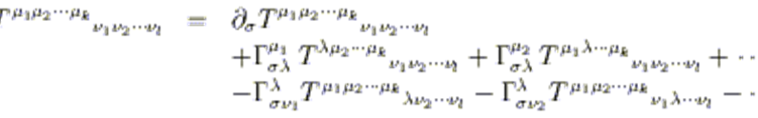
Dérivée covariante d'un tenseur
Généralisons le cas des vecteurs aux tenseurs quelconques. La dérivée classique d’un tenseur n’étant pas un tenseur, pour conserver ce caractère tensoriel il faut apporter une succession de termes correctifs (un par élément de variance) et définir par là une dérivée covariante.
La forme générale de la dérivée covariante notée D_{σ} T d’un tenseur de variance (k,l) est :
D_{σ} T
En fait pour un vecteur (tenseur (0,1)) la dérivée covariante corrige la variation intrinsèque propre à la courbure de la courbe sur laquelle on opère la dérivation, et rend ainsi compte uniquement de la variation relative du tenseur par rapport à la courbe. Bien entendu dans un espace plat (Minkowski par exemple) les dérivées des vecteurs, (tenseurs), sont des tenseurs. La dérivée covariante est identique à la dérivée normale (les symboles de Christoffel sont nuls).

Slide 27
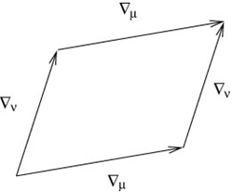

  Tenseurs utilisés en Relativité Générale
  Tenseur de Riemann
Einstein a cherché comment construire un tenseur ne contenant que les dérivées premières et secondes des éléments du tenseur métrique pour construire un tenseur caractérisant la courbure de l'espace temps. Il a trouvé sur le tenseur de Riemann.
Où:
Г _{μ}^{ν}_{λ} = ½ (g^{νσ}∂_{μ}g_{λσ}+∂_{λ}g_{µσ} –∂_{σ} g_{μλ})
Ce tenseur s'établit indépendamment, de façon théorique en faisant parcourir dans un système de coordonnées curvilignes un parallélogramme infinitésimal et en comparant les orientations de départ et d'arrivée d'un vecteur transporté parallèlement sur la courbe. On peut aussi le déduire du commutateur de dérivées covariantes (voir figure ci dessous) qui produit ce tenseur et le tenseur de torsion (supposé nul en RG).

Slide 28
  Tenseur de Ricci :
Par contraction de deux indices du tenseur de Riemann, R_{μν}= R^{λ}_{μλν}, on obtient le tenseur covariant symétrique d'ordre 2 de Ricci: R_{μν} (10 composantes indépendantes qui sont la trace du tenseur de Riemann) qui est du même type que le tenseur Impulsion Energie, ne contient pas toutes les informations au sujet de la courbure.
R_{μν} = ∂_{λ}Γ ^{λ}_{μν} - ∂_{ν}Γ ^{λ}_{λμ} + Γ ^{λ}_{μν}Γ ^{σ}_{λσ} - Γ ^{σ}_{μλ}Γ ^{λ}_{νσ}
Mais où sont les 10 autres composantes indépendantes?
Elles sont dans le tenseur de Weyl (qui est conforme, c.a.d invariant par une transformation du type g_{μν} →ω²(x)g_{μν}, dont la forme covariante s'écrit,
.

Slide 29
  Interprétation physique de ces tenseurs
Si on considère une sphère initiale de poussières en mouvement géodésique elle va se déformer en volume et en forme en tombant dans le champ gravitationnel:
Le tenseur de Ricci (qui est nul dans le vide) contrôle la dérivée seconde du changement de volume.
Le tenseur de Weyl (qui n'est pas nul dans le vide) contrôle la forme et déformation ( sphère/ellipsoïde) et contrôle les effets de marée par exemple dans le cas d'un objet en chute libre vers la singularité d'un trou noir.
Notons qu'on peut avoir d'autres effets comme le cisaillement transversal et la rotation.
Rappelons, que c'est le tenseur de Ricci et sa contraction qui figure dans l'équation d'Einstein, car la distribution de matière énergie ne définit pas complètement l'espace temps mais ne fait que le contraindre.

Slide 30
Scalaire de Ricci
On l'appelle scalaire de courbure.
Par multiplication du tenseur de Ricci par g^{μν} on obtient le scalaire de Ricci: R = g^{μν} R_{μν}
Ce scalaire qui résulte de contractions multiples du tenseur de Riemann en synthétise les informations essentielles et est à ce titre très important.
C'est la variation de ce scalaire (qui permet de construire le lagrangien de la gravitation en RG) qui est utilisé pour établir l'équation d'Einstein par application du principe de moindre action (action d'Hilbert).
A noter que Einstein n'a pas procédé ainsi pour établir son équation (il a procédé par analogie avec la mécanique Newtonienne en « transposant » le formalisme de façon à le rendre relativiste).

Slide 31


Equation Géodésique
Cette équation ne nécessite pas d’utiliser l’équation d’Einstein, car elle ne concerne que des propriétés géométriques en géométrie pseudo-riemannienne!
Méthode 1 ( Géométrique la plus simple)
Partant du fait que la géodésique est une droite en RR on effectue le changement de coordonnées pour trouver son équivalent dans un système quelconque. Le résultat ne met pas directement en évidence que cette équation ne dépend que de la métrique.
Méthode 2 ( Définie par le vecteur tangent)
qui implique

Slide 32
Méthode 3 ( Méthode « physique » originale d’Einstein)
On écrit que la géodésique est la courbe qui minimise l'intégrale du chemin (ds).
En fait Einstein utilise sans le dire, le Lagrangien :
L(x,dx/dp) = ½(g_{µν}). (dx^{µ}/dp) (dx^{ν}/dp)
qui n'est autre que:
L= ½(ds²/dp²)
L’intervalle d’espace temps et en appliquant le principe variationnel (équations de Lagrange):
d/dp(∂L/∂(dx^{µ}/dp)) = ∂L/∂x^{µ}
on arrive à:
d²x^{σ}/ds²+ Γ_{µ}^{σ}_{ν} .(dx^{µ}/ds)(dx^{ν}/ds) = 0
En fait, l'équation du mouvement géodésique est implicitement contenue dans l'équation du champ, mais que étant une propriété géométrique, elle ne nécessite pas de recourir à la RG.

Slide 33
Equation de la relativité générale
$Rµν$- ½ g_{µ}$νR=8πGTµν$
C’est une équation algébrique locale entre tenseurs qui fait appel à une métrique générique prenant en compte les symétries à priori (s’il y en a) pour valoriser le tenseur de Ricci et sa contraction ainsi qu’à une description du tenseur énergie-impulsion caractérisant la distribution locale de matière et énergie en nature et densité.
La notation est générique, car elle représente en fait un système d’équations différentielles du deuxième ordre, 10 au maximum, mais en fait au maximum 6 sont indépendantes (il y a 4 contraintes) et moins s’il y a des symétries.
Sa résolution est rarement analytiquement possible et pour son intégration, nous avons besoin de connaître les conditions initiales et de connaître les fonctions de distribution de la matière énergie.

Slide 34
Les premières solutions cosmologiques
Einstein propose la première solution cosmologique en 1918 sur la base de trois hypothèses:
L’univers est homogène et isotrope (Copernic).
L’univers est clos (principe de Mach).
Il est statique (constat empirique à l’époque).
Comme aucune solution ne satisfait à son équation, il va la modifier en introduisant une constante (constante cosmologique).
Friedmann en 1922 montrera, que cette constante « ad hoc » n’est pas nécessaire si on n’impose pas que l’univers soit statique.
Lemaître généralisera cette approche en 1932.
La théorie a servi de base pour l'étude de la cosmologie et a donné aux scientifiques les outils nécessaires pour comprendre l'univers.

Slide 35
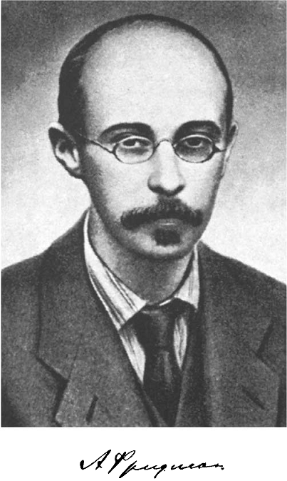
Le modèle de Friedmann
Il découvre que les équations d'Einstein permettent la description d'un univers en évolution et introduit pour la première fois l'idée d'un univers en expansion.
L'article fondateur de la cosmologie non-statique est publié en juin 1922. Friedmann y décrit trois types d'évolution dans le temps de l'Univers, impliquant notamment une singularité initiale.
Il poursuit son raisonnement dans un deuxième article publié en 1924. Une controverse oppose à distance Friedmann à Albert Einstein, qui refusera longtemps un univers non-statique.

Slide 36
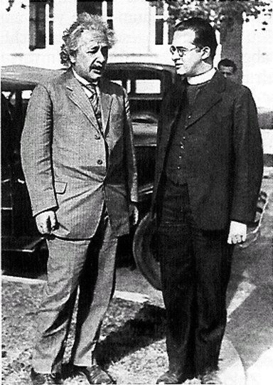
Einstein et Lemaître
En 1927, Lemaître publie le fruit de ses calculs et réflexions dans un article des “Annales de la société scientifique de Bruxelles”, publication qui n’a pratiquement aucun écho.
Il fait part de ses calculs à Einstein qu’il rencontre à Bruxelles la même année mais celui-ci lui objecte que si ses calculs sont justes par contre son approche physique du problème cosmologique est abominable (sic)!
Mais Lemaître, en janvier 1933, finit par obtenir une reconnaissance d’Einstein, au cours d’une conférence en Californie, puisque à la fin de la présentation de Lemaître, Einstein se lève en applaudissant et déclare :
" C’est l’explication la plus belle et la plus satisfaisante de la création que j’ai entendue".

Slide 37
Einstein face aux trous noirs et au Big Bang
En 1939, alors que Snyder et Oppenheimer avaient démontré la possibilité de formation des trous noirs par effondrement d’un nuage de poussière, Einstein propose une démonstration où il dénie cette possibilité.
Si sa démonstration est correcte, les conclusions qu’il en tire sont erronées, car il ne démontre simplement la non existence de solutions totalement statiques, nonobstant l’argumentaire pourtant bien étayé de Lemaître en 1932.
En cosmologie, après s’être accroché 10 ans à sa solution statique avec constante cosmologique, il la renie, en reconnaissant que cela a été « la plus grande erreur de sa vie », mais peu de temps après, sans état d’âme, il applaudit à l’approche de Lemaître qui l’a réhabilitée.
Sa mort en 1955 ne lui permettra pas de connaître les développements et progrès importants, à partir des années 1960’s, en astrophysique et en cosmologie, que sa théorie a permis.

Slide 38
Conclusion
Sacralisé par certains, vilipendé par d’autres, Einstein restera, contre vents et marées, une figure incontournable de l’histoire de la science car, nonobstant quelques petites turpitudes, son œuvre restera, avec la mécanique quantique, un des deux monuments scientifiques de la science du 20^{ième} siècle, et est toujours la théorie de référence de la gravitation, un siècle après.
Cependant, comme l’épisode avec Painlevé l’a montré, cela confirme que pour des découvertes d’une telle ampleur, leurs auteurs, s’ils ont été bien inspirés, réalisent rarement l’étendue de ce qu’ils ont révélé: L’œuvre dépasse le créateur!
En particulier, la contribution de Painlevé et son rejet par la communauté scientifique nous offre un modèle d’un désastre scientifique dont il convient de tirer les enseignements pour faire face aux défis que nous pose la science contemporaine !

